Slide 1
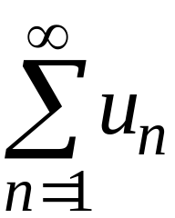
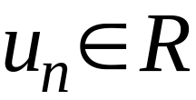
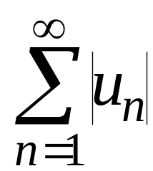
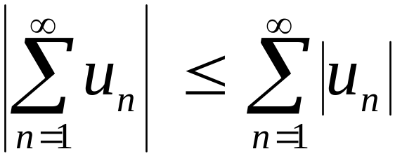
III. CHUỖI CÓ DẤU BẤT KỲ
SỰ HỘI TỤ TUYỆT ĐỐI
Định lý
Cho chuỗi số
, trong đó
Nếu chuỗi
hội tụ thì
cũng hội tụ và

Slide 2
Định nghĩa
Nếu chuỗi
hội tụ thì chuỗi
được gọi là hội tụ tuyệt đối.
Nếu chuỗi
hội tụ mà
phân kỳ thì chuỗi
được gọi là bán hội tụ.
Nếu dùng tiêu chuẩn D’Alembert hoặc Cauchy mà biết được chuỗi
Chú ý:
hội tụ hay phân kỳ thì lúc
này chuỗi
cũng hội tụ hay phân kỳ.

Slide 3
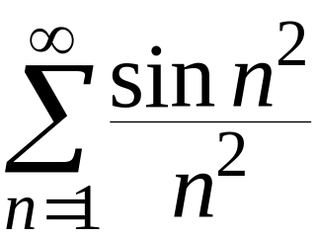
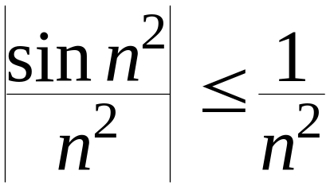
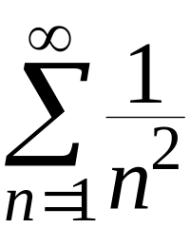
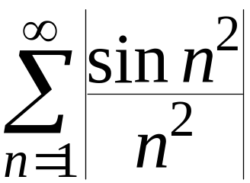
SỰ HỘI TỤ TUYỆT ĐỐI (tt)
VD1: Xét chuỗi
Ta có:
Mà chuỗi
hội tụ nên
hội tụ.
Vậy chuỗi
hội tụ tuyệt đối.

Slide 4
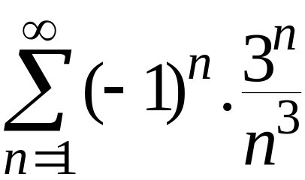
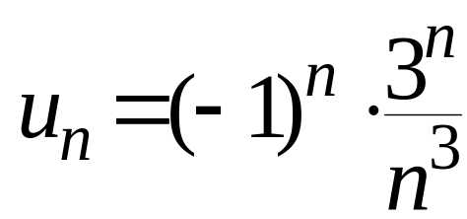
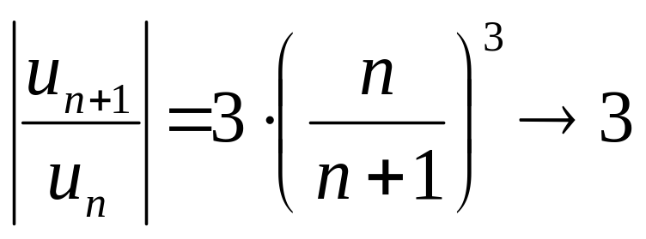
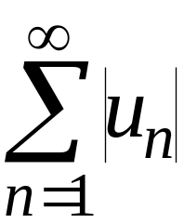
SỰ HỘI TỤ TUYỆT ĐỐI (tt)
VD2: Xét chuỗi
Đặt
Ta có:
Vậy theo tiêu chuẩn D’Alembert chuỗi
phân kỳ nên chuỗi
cũng phân kỳ.

Slide 5
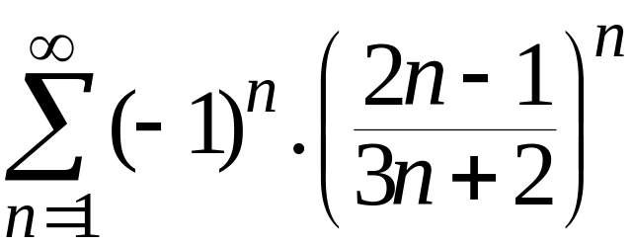
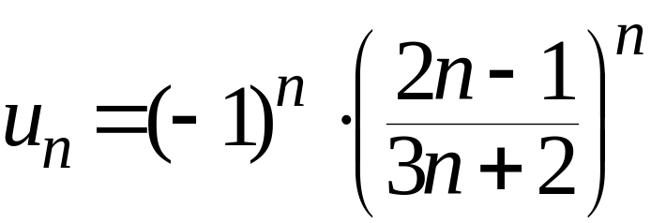
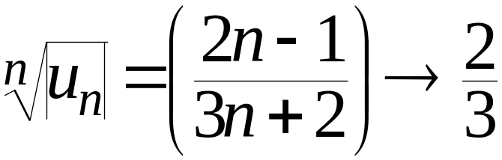
SỰ HỘI TỤ TUYỆT ĐỐI (tt)
VD3: Xét chuỗi
Đặt
Ta có:
Vậy theo tiêu chuẩn Cauchy chuỗi
hội tụ nên chuỗi
cũng hội tụ.

Slide 6
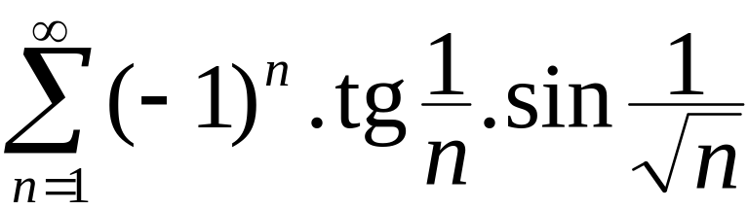
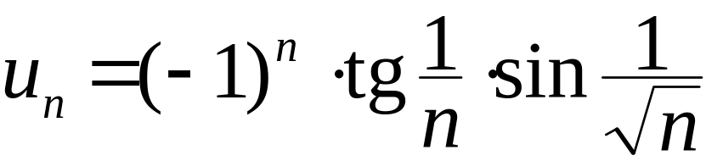
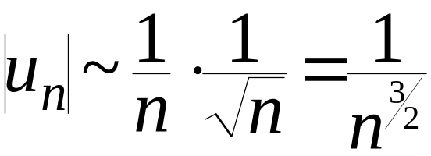
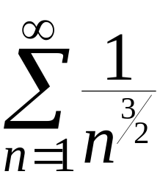
SỰ HỘI TỤ TUYỆT ĐỐI (tt)
VD4: Xét chuỗi
Đặt
Ta có:
Mà
hội tụ nên
hội tụ
Vậy
hội tụ tuyệt đối.

Slide 7
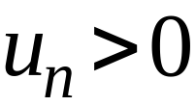
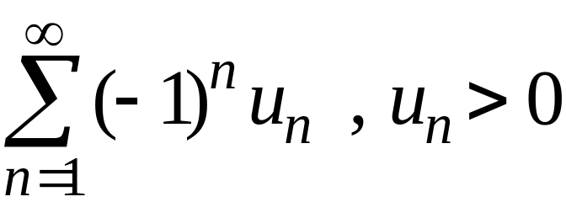
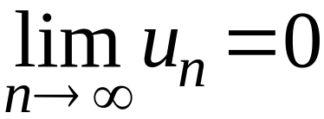
CHUỖI ĐAN DẤU
Định nghĩa
Chuỗi có dạng
với
được gọi là chuỗi đan dấu.
Tiêu chuẩn Leibnitz
Xét chuỗi đan dấu
Nếu dãy u_{n} đơn điệu giảm và
thì chuỗi
đan dấu trên hội tụ.
Chuỗi đan dấu thoả mãn tiêu chuẩn Leibnitz được gọi là chuỗi Leibnitz.

Slide 8
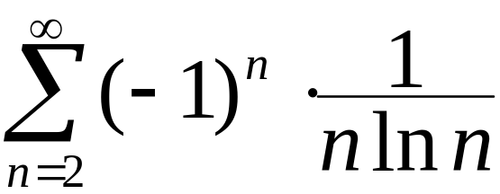
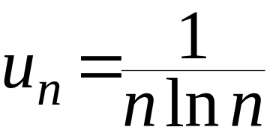
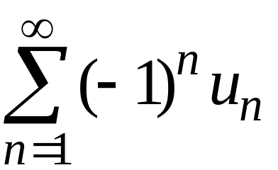
CHUỖI ĐAN DẤU (tt)
VD1: Xét chuỗi
Nhận xét
Đây là chuỗi đan dấu với
dương và
đơn điệu giảm và
Vậy theo tiêu chuẩn Leibnitz
hội tụ và còn được gọi là chuỗi Leibnitz

Slide 9
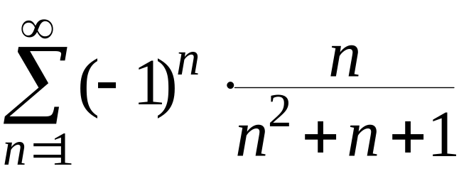
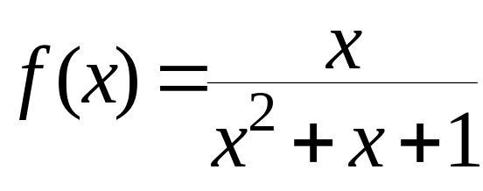
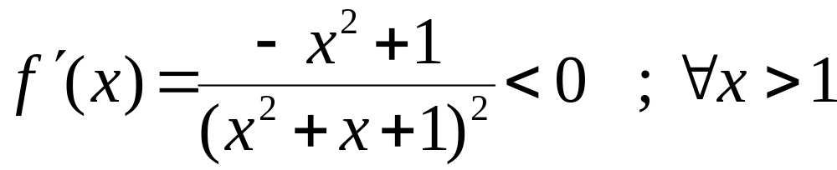
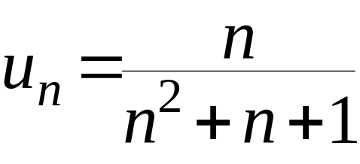
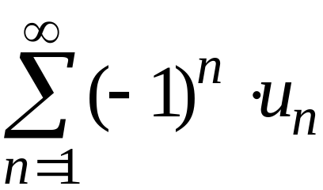
CHUỖI ĐAN DẤU (tt)
VD2: Xét chuỗi
Nhận xét: Đây là chuỗi đan dấu
Xét hàm
Ta có:
Vậy
là dãy số dương giảm và
u_{n}→0 nên chuỗi đan dấu
hội tụ.

